Slide 1
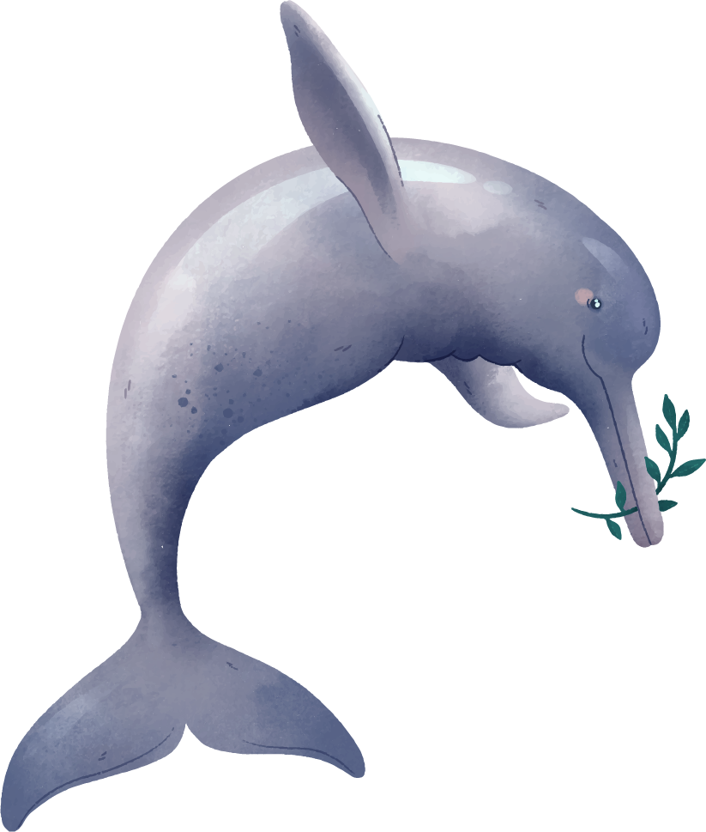

Как выбрать растение
В свой Аквариум
Мастер класс
Создано специально для сайта Водный Мир

Slide 2
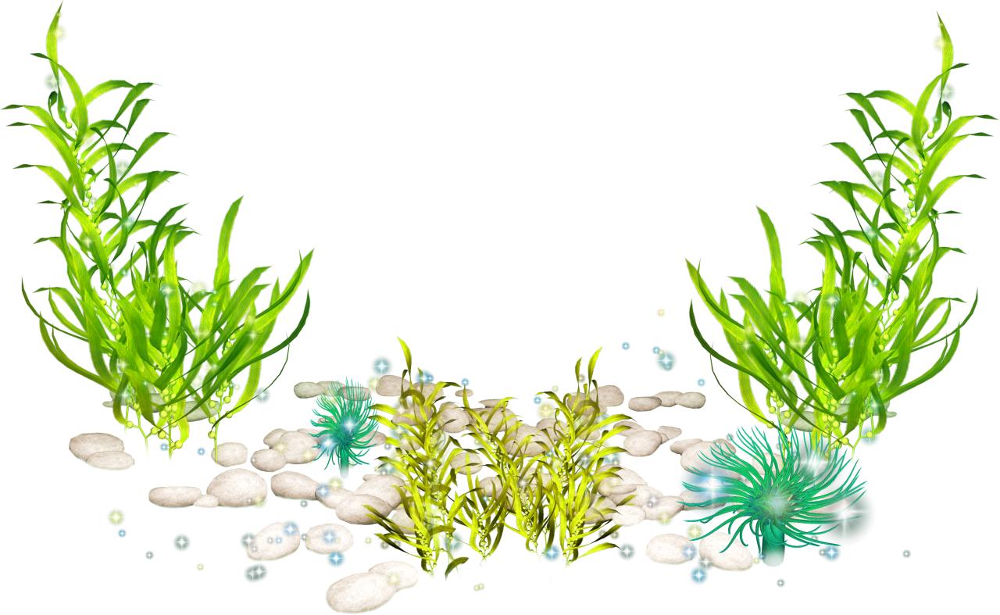
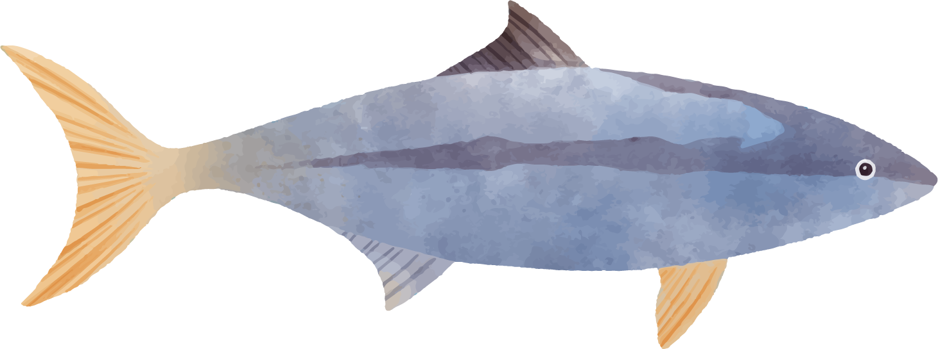

Содержание
Польза растений для аквариума
Какие растения выбрать для аквариума
Рекомендации по посадке
Болезни растений

Slide 3
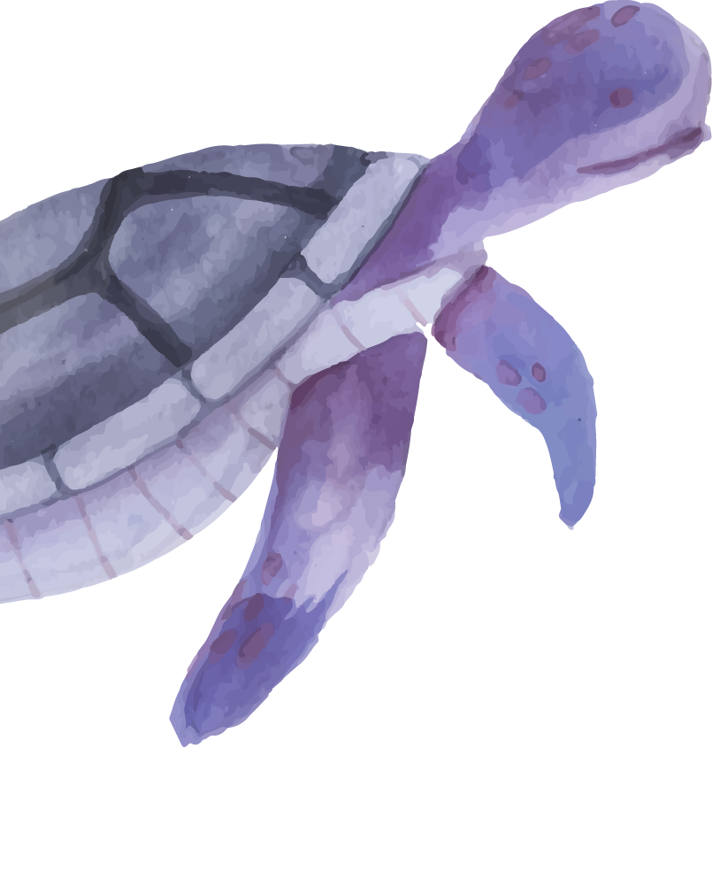
Польза растений для аквариума
Растения в аквариуме выполняют несколько важных функций:
1)Фотосинтез: Растения проводят фотосинтез, производя кислород и поглощая углекислый газ, что способствует созданию более здоровой среды для всех обитателей аквариума.
2)Биологическое равновесие: Растения перерабатывают органические отходы, что помогает поддерживать чистоту воды и улучшает качество воды в аквариуме.
3)Индикаторы проблем: Растения могут служить индикаторами для обнаружения дисбаланса в аквариуме, так как их внешний вид и темпы роста могут указывать на недостаток света, углекислого газа, удобрений или наличие вредных веществ в воде.
4)Обеспечение места обитания: Различные виды рыб используют растения как место для отдыха, скрытия и размножения, а также как источник пищи. Растения помогают создать естественную среду для аквариумных обитателей, что способствует созданию более приятной и здоровой среды для них.

Slide 4
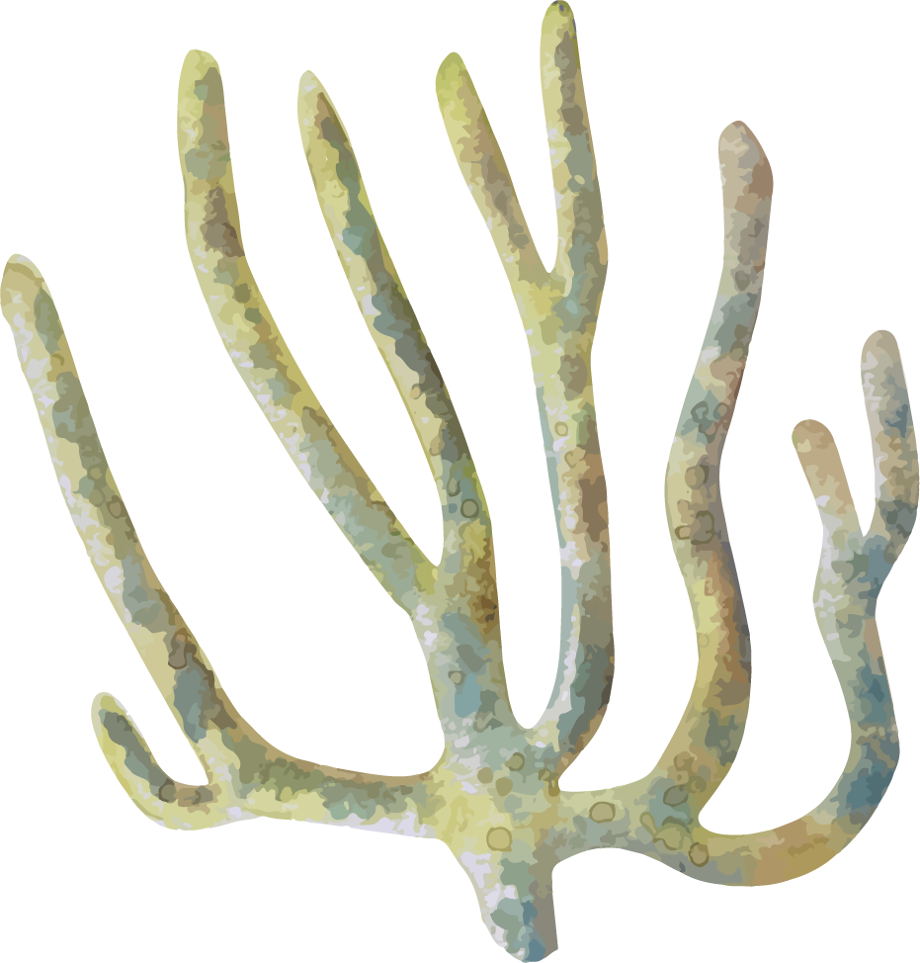
Какие растения выбрать для аквариума
При выборе растений для аквариума следует учитывать несколько важных факторов:
1) Объем аквариума: Различные растения могут быть более или менее подходящими для разных размеров аквариумов, и это может влиять на выбор растений.
2) Температура воды: Разные виды растений предпочитают разные температурные условия, поэтому важно учитывать температуру воды при выборе растений.
3) Освещение: Растения нуждаются в свете для фотосинтеза, поэтому необходимо учитывать требования растений к освещению и обеспечивать им соответствующие условия.
4) Совместимость с рыбами: При выборе растений важно учитывать совместимость с обитающими в аквариуме рыбами, чтобы избежать проблем с видовой несовместимостью и избежать случаев, когда рыбы могут повредить растения.
Кроме того, финансовые возможности аквариумиста также могут оказать влияние на выбор растений, так как некоторые виды растений могут быть более дорогими или считаться элитными. Анубиас карликовый, например, является популярным выбором для создания "ковра" в аквариуме из-за своей неприхотливости и привлекательного вида.

Slide 5
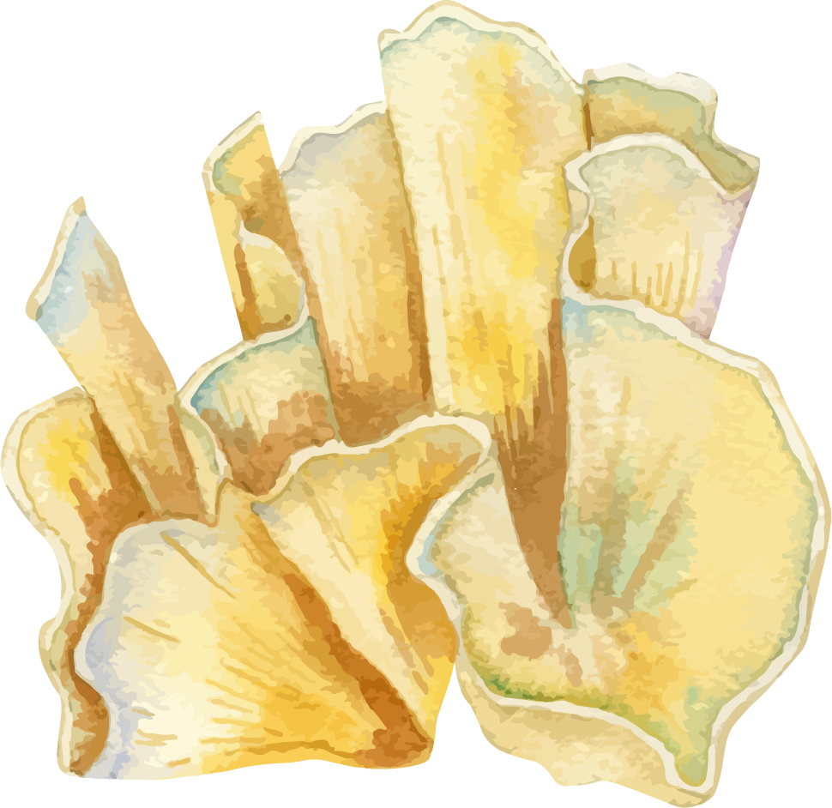
Рекомендации по посадке
Для успешного размещения растений в аквариуме важно учитывать несколько ключевых параметров.
1)Почва: Различные виды растений требуют разного состава почвы. Некоторые могут хорошо расти и процветать с определенными типами грунта и удобрений, в то время как другие могут страдать от неподходящих условий.
2)Состав: Состав воды также играет важную роль. Разные виды растений предпочитают различные условия воды - некоторые предпочитают морскую воду, другие пресную. Поэтому при выборе растений для аквариума важно учитывать желаемую среду.
3)Свет: Освещение является еще одним ключевым фактором для здоровья растений. Каждый вид имеет свои потребности в освещении, поэтому важно обеспечить правильный уровень света для каждого растения.
4)Объём: Объем аквариума определяет доступное пространство и количество воды, поэтому важно избегать перенаселения растений, чтобы они не душили друг друга.
5)Совместимость: Кроме того, приобретая растения, следует обратить внимание на рекомендации по совместимости с различными видами рыб. Это позволит избежать конфликтов и обеспечить гармонию в аквариуме, где рыбки не повредят растения, а растения не навредят рыбкам.

Slide 6

Болезни растений
Растения для аквариума могут столкнуться с различными проблемами, такими как недостаток света, удобрений и углекислого газа. Эти проблемы можно легко определить по характерным симптомам и принять простые меры для их решения.
1)Проблемы со светом: Например, если растение становится бледным и чахлым, это может быть признаком нехватки света. Увеличение продолжительности освещения или снижение температуры воды может помочь исправить эту проблему.
2)Проблемы с удобрениями: Недостаток удобрений часто отражается на листьях растений. Они могут стать бледными, скручиваться и покрываться дырочками. Для исправления этой проблемы необходимо восполнить недостающие микроэлементы, такие как железо.
3)Проблемы с углекислым газом: Если у растений не хватает углекислого газа, их рост может замедлиться, а листья начнут желтеть по краям из-за замедленного фотосинтеза. В этом случае можно использовать бражную установку или попробовать снизить температуру воды, чтобы восстановить баланс.

Slide 7

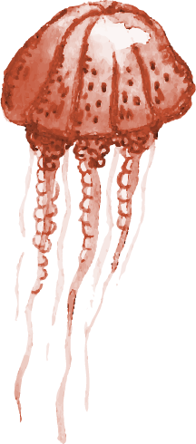
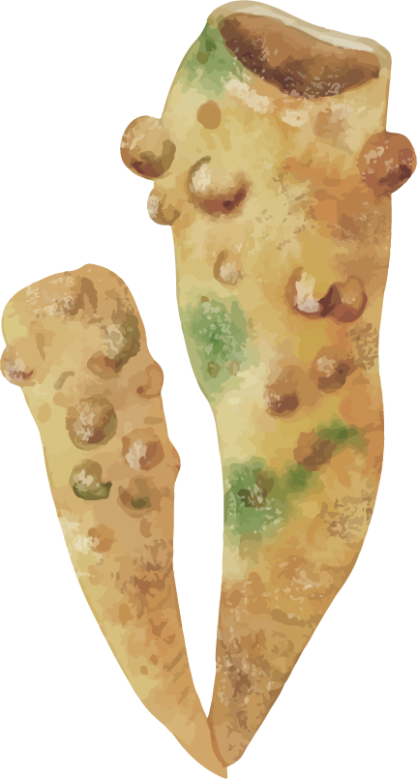
Спасибо за внимание

